Slide 1

Харківський національний медичний університет
Кафедра радіології і радіаційної медицини
Член-кор., професор М.І.Пилипенко
Notes:
Член-кор., професор М.І.Пилипенко

Slide 2
ТОРАКАЛЬНА РАДІОЛОГІЯ
УСТАЛЕНІ ТЕРМІНИ
Радіологічні ознаки і патерни
Проф. М. І. Пилипенко
Notes:
ТОРАКАЛЬНА РАДІОЛОГІЯ Частина 5.3
УСТАЛЕНІ ТЕРМІНИ
ІІІ. Радіологічні ознаки і патерни
Проф. М. І. Пилипенко (2014)

Slide 3
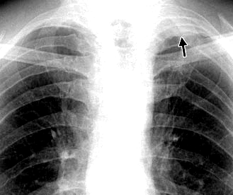
Апікальна кришка (apical cap)
Каптуроподібне ураження на верхівці легені, зумовлене легеневим і плевральним фіброзом або, можливо, хронічною ішемією, котра призводить до гіалінізації вісцеральної плеври.

Slide 4
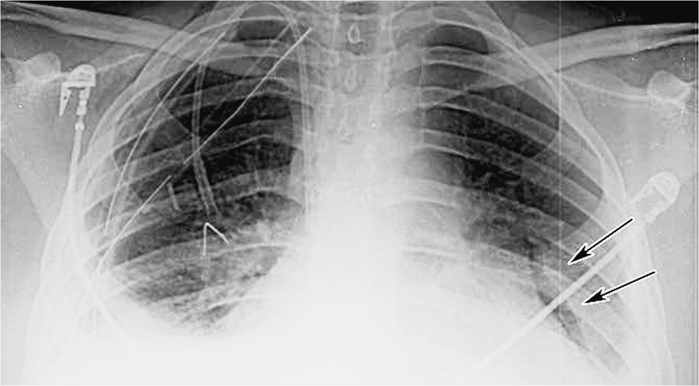
Незавершена щілина (incomplete fissure)
Ознака незавершеної (неповної) головної міжчасткової щилини. Виявляється за наявності фіброзу, запальних нашарувань на вісцеральній плеврі чи рідини (транссудат, ексудат) в плевральній порожнині

Slide 5
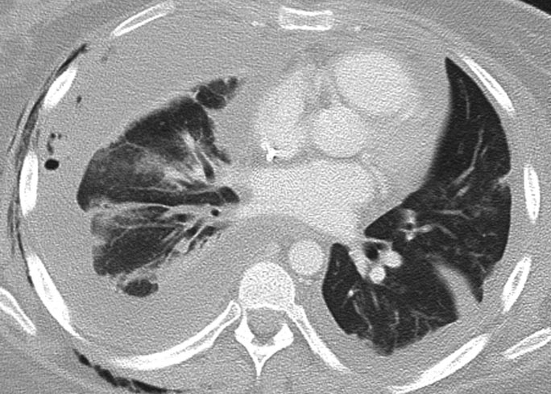
Незавершена щілина (incomplete fissure)
→
Ознака незавершеної (неповної) головної міжчасткової щилини. Виявляється за наявності фіброзу, запальних нашарувань на вісцеральній плеврі чи рідини (транссудат, ексудат) в плевральній порожнині
Notes:
←→

Slide 6
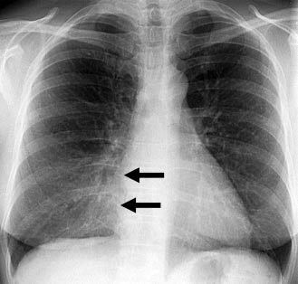
Силуетна ознака (silhouette sign)
Відсутність зображення анатомічного кордону м'яких тканин.

Slide 7
Силуетна ознака (silhouette sign)
Виникає при консолідації та/або ателектазі сусідньої частини легені, великій прилеглій масі або наявності суміжної плевральної рідини. Силуетна ознака буває при тісному приляганні різних структур, але з подібною рентгенівською щільністю. Ознака означає зміну або відсутність нормального силуету.
Це не завжди свідчить про хворобу, тому при її трактовці треба бути обережним.

Slide 8
Силуетна ознака (silhouette sign)
Збереження правого контуру серця і судин свідчить, що причина консолідації на тлі правого кореня знаходиться за ним
Notes:
Збереження правого контура серця і судин свідчить, що з причина консолідації на тлі правого кореня знаходиться за ним

Slide 9
Силуетна ознака (silhouette sign)

Slide 10
Силуетна ознака (silhouette sign)

Slide 11
Повітряна бронхограма
(air bronchogram)
Рентгенограма показує картину заповнених повітрям бронхів на тлі непрозорої безповітряної верхньої частки правої легені. Означає прохідність проксимальних дихальних шляхів і зникнення альвеолярного повітря розсмоктуванням (ателектаз)
або заміни патологічним матеріалом (наприклад, пневмонія) чи поєднанням обох процесів. У окремих випадках заміщення повітря є результатом вираженої інтерстиціальної інфільтрації (наприклад, лімфома)

Slide 12
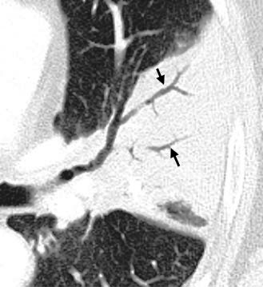
Повітряна бронхограма
(air bronchogram)
На КТ-скані значно чіткіше видимі деталі утворення феномену ознаки повітряної бронхограми

Slide 13
Трамвайна колія (tram-track)
Лінійні паралельні тіні
м’якотканинної чи вапняної щільності.
Результат огрубіння (фіброзу) чи звапнення трубчастих структур

Slide 14
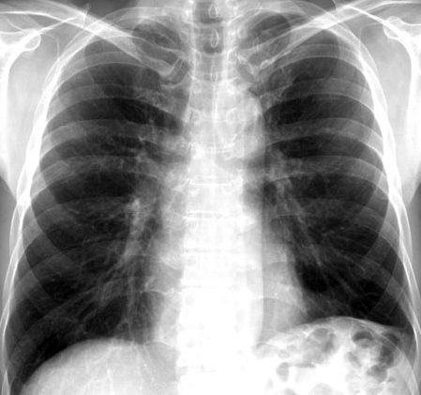
Трамвайна колія (tram-track)
←
→
Notes:
→←

Slide 15
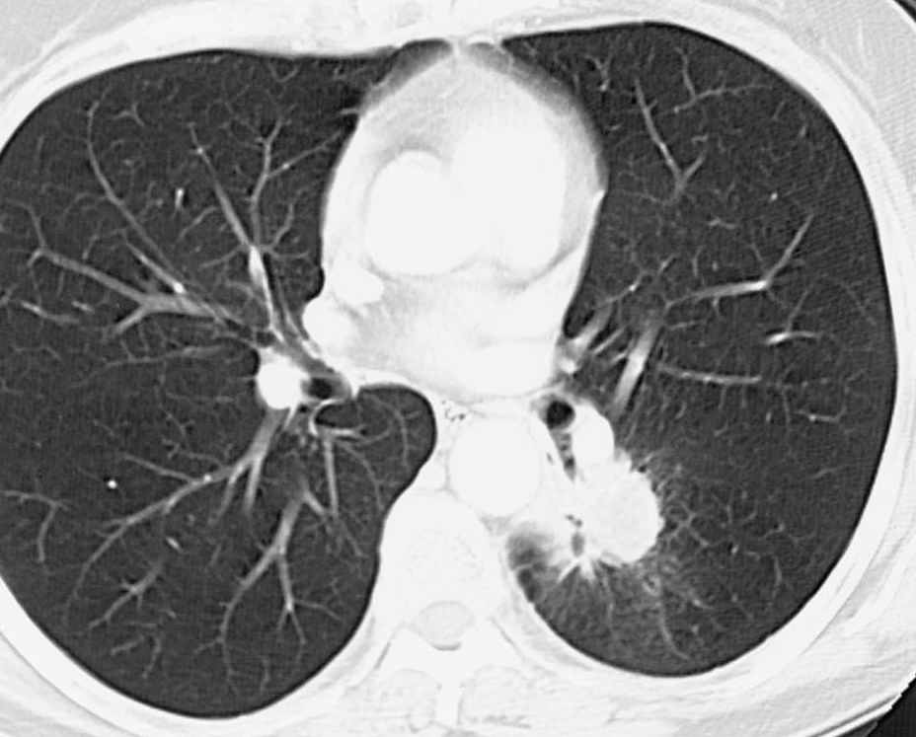
Трамвайна колія (tram-track)
←
→
Notes:
→←

Slide 16
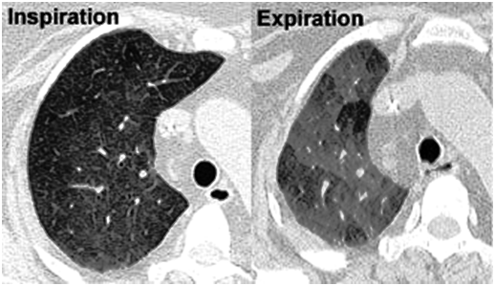
Експіраторна ретенція повітря
(air trapping)
Ознака показує наявність ретенції повітря в дихальних шляхах дистальніше їх обструкції (часткової) в фазі експірації. Проявляється на КТ-сканах кінця видиху у вигляді ділянок паренхіми, прозоріших від нормальної без зменшення об'єму

Slide 17
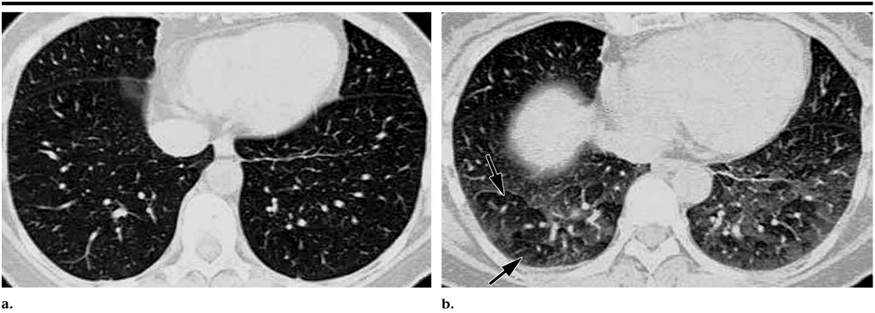
Експіраторна ретенція повітря
(air trapping)
Поширена експіраторна ретенція повітря:
ТЗ КТ-скани на вдиху і видиху на нижньому рівні легень у 51-річної непалящої жінки

Slide 18
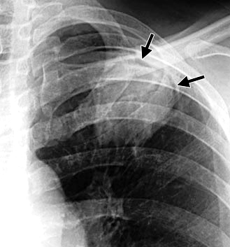
Повітряний серп (air crescent))
Ознака скупчення повітря у вигляді серпая, що відокремлює стінку порожнини від внутрішньої маси. Ознака вважається характерною для колонізації грибком Aspergillus існуючої раніше порожнин або інфаркту легені при ангіоінвазивній аспергільозній пневмонії. Проте, вона може зустрітися також в інших умовах, зокрема туберкульозі, гранулематозі Вегенера і раці легені

Slide 19
Грибковий мʼяч (fungus ball)
Пухлиноподiбне накопичення переплетених гифiв, найчастiше виду Aspergillus, скрiплених слизом, фiбрином та клiтинними залишками,
що заповнюють легеневi порожнини, спричинені хворобою (наприклад саркоїдозом). Може перемiщуватися при змiнi хворим положення. КТ демонструє губкоподiбний рисунок з осередками пiдвищеної щільності. Синонiм: мiцетома

Slide 20
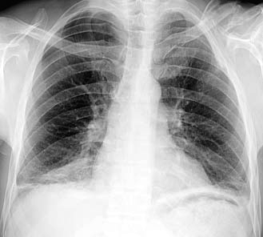
Лiнiйна тінь (linear opacity)
Бісерна перетинка {ознака}
↓
↓
Довгаста тонка лінійна тінь м’якотканинної щільності.
Notes:
↓

Slide 21
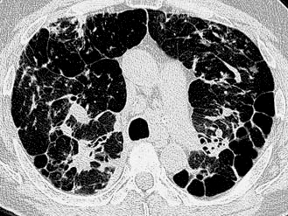
Нерегулярне лiнiйне затемнення
(irregular linear opacity)
↓
Бісерна перетинка {ознака}
Будь-яка лiнiйна тiнь завтовшки 1—3 мм, яка вiдрiзняється вiд мiждолькових перегородок, бронхо-васкулярних тяжiв i вузлових тiней. Може бути iнтралобулярною або охоплювати кiлька сусiднiх вторинних часточок.

Slide 22
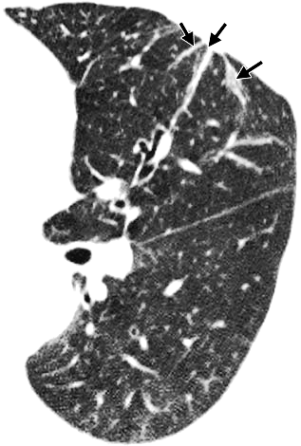
Паренхімна стрічка (parenchymal band)
Паренхімна стрічка являє собою лінійну тінь 1-3 мм товщини і до 5 см в довжину, що поширюється на вісцеральну плевру (яка часто потовщена і може бути втягнута в місці контакту). ВІідображає плевро-паренхімальний фіброз і пов'язана із спотворенням архітектури легені. Паренхімальні стрічки найчастіше зустрічаються у осіб, які контактували з азбестом
Бісерна перетинка {ознака}

Slide 23
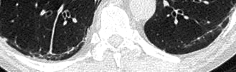
Субплевральні криволінійні тіні (subpleural curvilinear line)
Бісерна перетинка {ознака}
Ця знахідка має вигляд тонких криволінійних тіней, 1-3 мм в товщину, що лежать менш ніж в 1 см від плеври паралельно її поверхні. Відображають ателектаз нормальної легені, якщо розташовані в з задньо-верхній частині в положенні лежачи на спині і зникають на КТ в положенні пронації. Можуть зустрічатися також у пацієнтів з набряком легенів або фіброзу. Хоча описана в контексті азбестозу, ця знахідка не є специфічною для нього.

Slide 24
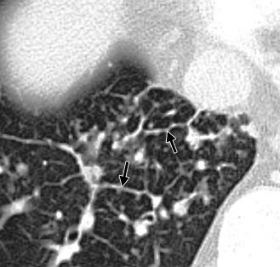
Ознака нитка перлів
(string of pearls sign)
Бісерна перетинка {ознака}
КТ-ознака. Складається з нерегулярних потовщень міждолькових перетинок у вигляді вузликів- кульок . Часто спостерігається при лімфангітному поширенні раку і рідше при саркоїдозі.

Slide 25
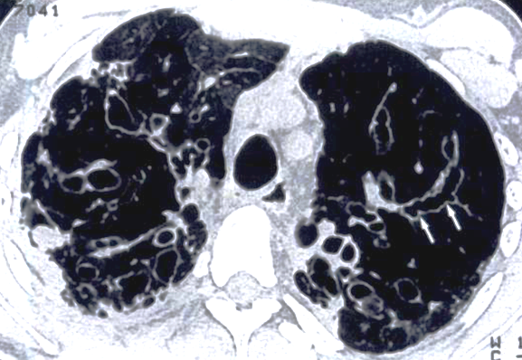
Ознака нитка перлів
(string of pearls sign)
Бісерна перетинка {ознака}
КТ хворого з кістозним фіброзом показує бронхоектатичний характер кістозних просторів, визнаний за їх чіткими стінками і зв'язком з проксимальними розширеними бронхами.
Бронх, розташований в площині сканування, показує ознаку рядок перлин (стрілки)

Slide 26
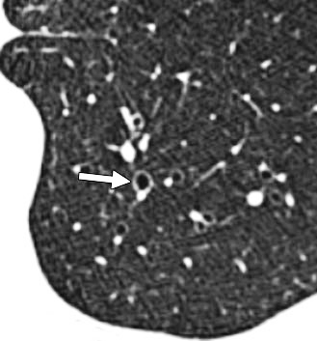
Ознака перстень (signet ring sign)
Ця знахідка складається з кільцеподібної тіні, яка відображає ділатований бронх
в поперечному зрізі, і меншої прилеглої тіні, що представляє його легеневу артерію,
з комбінацією, що нагадує перстень з печаткою (або перлиною). Це основна КТ-ознака бронхоектазів. Ознака перстень може також виявлятися при захворюванях, що характеризуються аномально зниженим легеневим артеріальним кровотоком (наприклад, проксимальне переривання легеневої артерії або хронічна тромбоемболія).

Slide 27
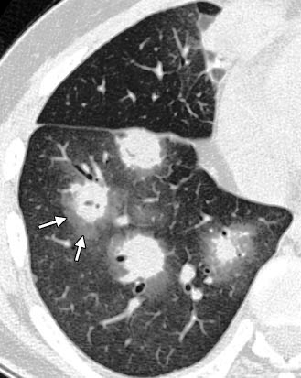
Гало (halo)
На КТ ореол –
це затемнення матове скло навколо вузлика або маси. Ознака крововиливу навколо фокуса запалення. Ознака неспецифічна

Slide 28
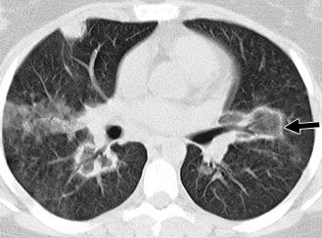
Ознака ревертоване гало (reversed halo sign)
Округлі осередки затемнення матового скла в оточенні більш-менш повного кільця консолідації. Ознака характерна для криптогенної організивної пневмонії та паракокцидіомікозу.

Slide 29
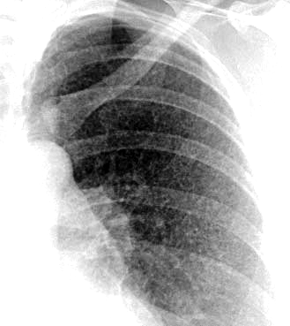
Міліарний патерн (miliary pattern)
На знімках і КТ-сканах міліарний рисунок складається з рясних крихітних, дискретних, округлих легеневих затемнень <= 3 мм в діаметрі, зазвичай, однорідних за розміром і дифузно розподілених
по легеням. Ця картина є проявом гематогенного поширення туберкульозу чи метастазів. КТ високого розрізнення виявляє широке поширення випадково розподілених мікровузликів.
Notes:
На знімках і КТ-сканах міліарний малюнок складається з рясних крихітних, дискретних, округлих легеневіих затемнень <= 3 мм в діаметрі), зазвичай, однорідними за розміром і дифузно розподіленими по легеням. Ця картина є проявом гематогенного поширення туберкульозу чи метастазів. КТ високого розрізнення показує широке поширення випадково розподілених мікровузликів.

Slide 30
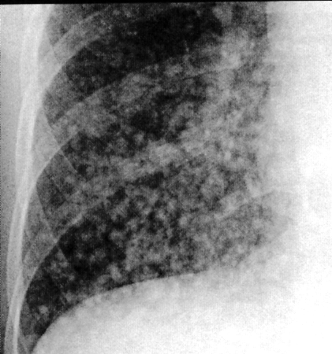
Вузлуватий патерн (nodular pattern)
Вузловий патерн -- наявність на знімку в легенях численних дрібних дискретних вузликів розміром
від 2 до 10 мм. Розподіл вузликів нерівномірний.
На КТ патерн класифікується як
один з трьох розподілів:
© центролобулярний,
© лімфатичний та
© випадковий.
Notes:
Вузловий патерн характеризується наявністю на рентгенограмі в легенях численних дрібних дискретних вузликів розміром від 2 до 10 мм (рис.). Розподіл вузликів не обов'язково рівномірний. На КТ рисунок класифікується як один з трьох анатомічних розподілів: центролобулярний, лімфатичний або випадковии.

Slide 31
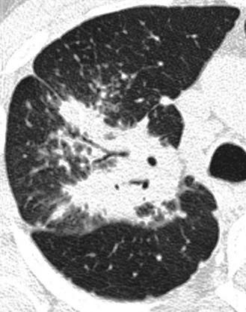
Бронхоцентричний (bronchocentric)
Цей дескриптор застосовується до уражень, які орієнтовані по центру макроскопічних бронхо-васкулярних пучків. Приклади захворювань
з таким розподілом включають саркоїдоз, саркому Капоші та організивні пневмонії.

Slide 32
Архітектурне спотворення (architectural distortion)
Аномальні зрушення бронхів, судин, щілин та перетинок, викликані дифузним або локальним захворюванням, особливо інтерстиційним фіброзом. На КТ анатомія легенів має спотворений вигляд, що асоціює з легеневим фіброзом і супроводжується втратою об'єму

Slide 33
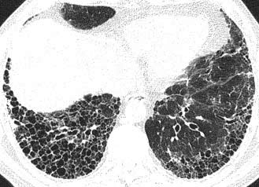
Чарунковість (honeycombing)

Slide 34
Чарунковість (honeycombing)
Чарунковість відображає руйнування і фіброз легеневої паренхіми. Картина містить численні кістозні зміни повітряного простору зі стовщеними фіброзом стінками. Представляє пізній етап різних легеневих захворювань при повній втраті ацинозної архітектури. Кісти мають розмір від кількох міліметрів до кількох сантиметрів у діаметрі, стінки змінної товщини вистелені метапластичним епітелієм бронхіол. На знімках — кільцевидні тіні, зібрані у чарункові комірки, 3-10 мм в діаметрі зі стінками товщиною 1-3 мм. На КТ — кластерні кістозні повітряні простори з діаметром 3-10 мм, іноді до 2,5 см.. Чарунковість зазвичай локалізується субплеврально. Вважається проявом тяжкого легеневого фіброзу і тому може бути важливим критерієм у діагностиці звичайної інтерстиціальної пневмонії.

Slide 35
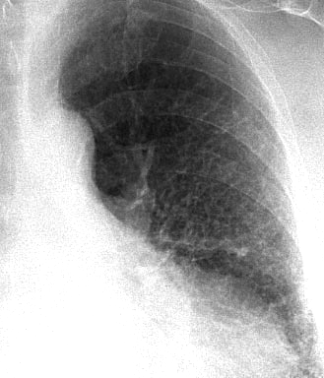
Сітчастий патерн (reticular pattern)
На рентгенограмі сітчаста картина виглядає як безліч малих лінійних тіней, що утворюють сітчастий візерунок типу мережива (синонім: ретикуляція).
Ця знахідка репрезентує ураження інтерстицію легень, а саме – стовщення міждолькових та внутрідолькових перетинок.

Slide 36
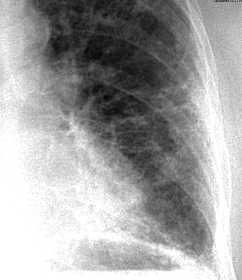
Сітчасто-вузликовий патерн
(reticulonodular pattern)
Поєднання ретикулярних
і вузликових тіней – результат сумації точок перетину безлічі ліній,
що створює на рентгенограмі ефект наявності мікроконкрецій.
Розмір вузликів залежить
від розміру та кількості лінійних або криволінійних елементів.

Slide 37
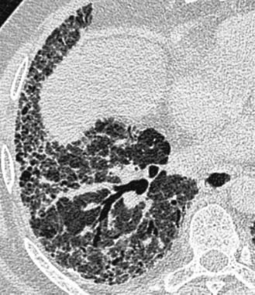
Внутрідолькові лінії (intralobular lines)
Потовщення внутрідолькового інтерстицію. Виглядають дрібними лінійними тінями. Коли вони численні, виникає тонкий сітчастий рисунок. Можуть бути в умовах фіброзу.

Slide 38
Бісерна перетинка
Бісерна перетинка {ознака}
КТ-ознака. Складається з нерегулярних потовщень міждолькових перетинок у вигляді вузликів-кульок . Часто спостерігається при лімфангітному поширенні раку і рідше при саркоїдозі.

Slide 39
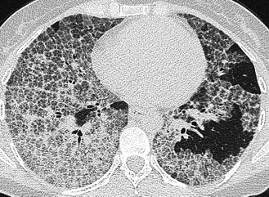
Божевільна бруківка
(crazy-paving pattern)
Картина виглядає як стовщення міждолькових перетинок і внутрідолькові лінії накладаються на тло непрозорості матове скло, що нагадує неправильної форми бруківку. Візерунок з божевільною бруківкою часто різко розмежований з більш нормальними ділянками легені і може мати географічний вид.

Slide 40
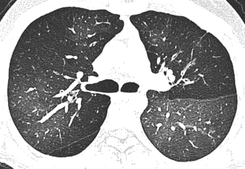
} Мозаїчне затемнення
Мозаїчне затемнення, зумовлене облітеративним захворюванням дрібних повітряних шляхів
Notes:
Мозаїчне затемнення, зумовлене облітеративним захворюванням дрібних повітряних шляхів

Slide 41
Мозаїчне затемнення
Картина складається з осередків затемнення різної інтенсивності, як ковдра з клаптиків різної матерії.
Може бути зумовлена:
(а) плямистим інтерстиційним ураженням,
(б) облітеративним захворюванням повітряних шляхів,
(в) оклюзивним судинним захворюванням,
(г) експіраторною ретенцією повітря. Експіраторна ретенція повітря, вторинна по відношенню до бронхіальної і бронхіолярної обструкції, може продукувати фокальні зони зниженого ослаблення, які краще виявляється КТ на видиху.
Мозаїчне затемнення може бути викликане також інтерстиційним захворюванням, яке характеризується ознакою непрозорість матового скла. У цій ситуації ділянки високого затемнення презентують інтерстиційний процес, а ділянки незначно затемнені ‒ нормальні легені.
Notes:
Картина виглядає як ковдра з клаптиків ‒ з осередків затемнення різної інтенсивності.
Може бути зумовлена:
(а) плямистим інтерстиційним ураженням,
(б) облітеративним захворюванням дрібних повітряних шляхів,
(в) оклюзивним судинним захворюванням,
г) експіраторною ретенцією повітря.
Мозаїчне затемнення може бути викликане також інтерстиційним захворюванням легень, яке характеризується непрозорістю матового скла. У цій ситуації ділянки високого затемнення презентують інтерстиційний процес, а ділянки незначно затемнені ‒ нормальні легені.

Slide 42
Затемнення матове скло
Затемнення матове скло зумовлене частковим заповненням повітряного простору і стовщенням інтерстицію (від рідини, клітин і/або фіброзу), частковим колапсом альвеол, збільшенням капілярного об'єму крові. Загальним фактором є часткове витіснення повітря. Непрозорість матове скло менш щільна ніж при консолідації, при якій бронхо-судинний рисунок не диференціюється

Slide 43
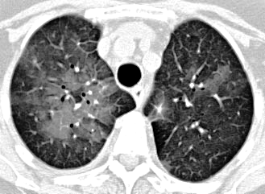
Затемнення матове скло
(ground-glass opacity)
На рентгенограмі грудної клітки затемнення матового скла має вигляд туманоподібної підвищеної щільності легень, зазвичай, обширне; на тлі цього затемненнчя легеневі судини можуть бути нечіткими

Slide 44
Затемнення матове скло
(ground-glass opacity)
КТ-супровід біопсії жінки 60 років із затемнення матове скло 3 см у діаметрі у правій верхній частці.

Slide 45
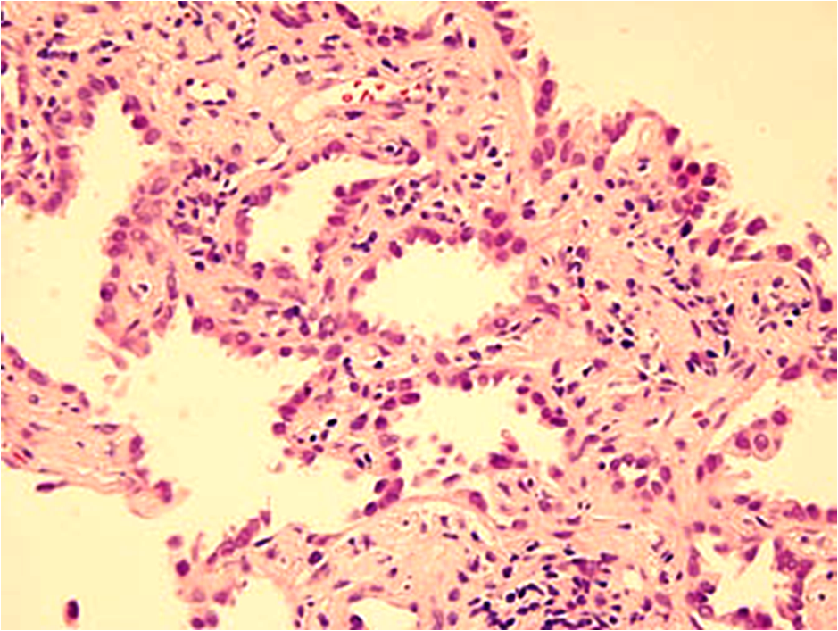
Затемнення матове скло
(ground-glass opacity)
Альвеолярні стінки вистелені проліферативними атиповими пневмоцитами. Дз: бронхоальвеолярна карцинома

Slide 46
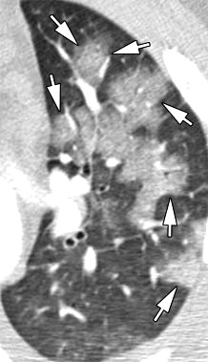
Лобулярне затемнення матове скло
(lobular ground-glass opacity)
КТ-дослідження з контрастуванням показує осередкову пневмонію (бронхопневмонія) з плямами непрозорості матове скло (стрілки) у верхній частці лівої легені. В деяких затемнених часточках видно. центрочасточкові бронхіоли і артерії

Slide 47
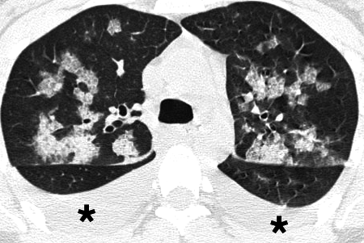
Лобулярне затемнення матове скло
(lobular ground-glass opacity)
Часточкова непрозорість матове скло у пацієнта з набряком легень. Плевральний випіт (*).

Slide 48
Маса (mass)
Терміном маса позначають
на рентгенограмі гомогенну непрозорість (тінь) більше
ніж 3 см в діаметрі в легенях, плеврі, середостінні від будь-яких масивних патологічних утворів без урахування контуру, межі або характеристики щільності. Зазвичай, мається на увазі густа або частково густа однорідна непрозорість.
КТ дозволяє надати більш точну оцінку розміру, місця розташування та інших характеристик маси.

Slide 49
Маса (mass)
Видалений фрагмент легені з солідним м’якотканинним утвором
Notes:
Видалений фрагмент легені з солідним м’якотканинним утвором
кутв

Slide 50
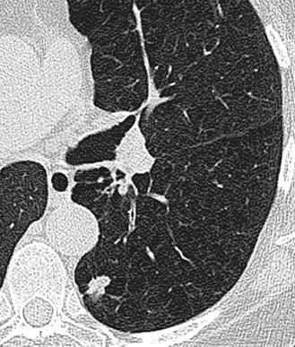
Вузлик (nodule)
Невеликий, приблизно сферичний обмежений осередок патологiчної тканини. На КТ — кругла тiнь, чітко обмежена,
у дiаметрi не бiльша 3 см. Ввживають означення малий у випадках, коли максимальний дiаметр тiнi не перевищує 1 см.

Slide 51
Вузлик (nodule)
На КТ вузлик виглядає як округла або неправильної форми тінь більшої чи меншої щільності розміром до 3 см. Центрочасточкові вузлики розташовані в кількох мм від плеври, щілин і міжчасточкових перетинок. Можуть бути м'якотканинними тінями або матового скла. Розміром від кількох міліметрів до сантиметра. Зазвичай, погано визначені. Мікровузлики менше 3 мм в діаметрі. Вузлик матового скла (синонім – несолідний вузлик) виглядає нечітким затемненням, не приховує краї бронхів і судин. Солідні вузлики мають щільність однорідної м'якої тканини. Частково солідні вузлики (синонім – напівсолідні вузлики) складаються з двох компонентів – затемнення матове скло і затемнення щільних м'яких тканин.

Slide 52
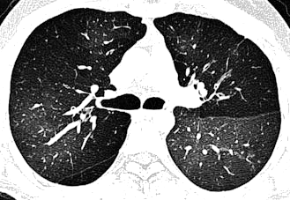
Мікровузлик (micronodule)
На КТ-сканах мікровузлик є дискретним, маленьким, круглим фокусним затемненням < 3 мм в діаметрі.

Slide 53
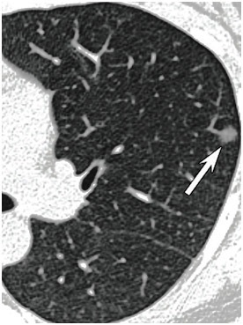
Вузлик матового скла
(ground-glass nodule)
Тонкозрізовий КТ-скан грудної клітки у вікні легень
показує 7-мм вузлик матового скла (стрілка)
у верхній долі лівої легені

Slide 54
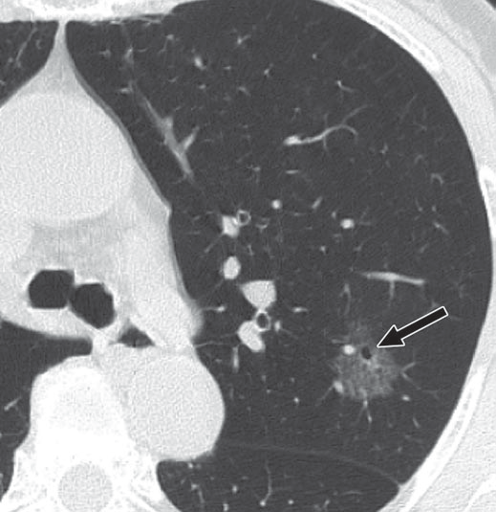
Вузлик матового скла
(ground-glass nodule)
Жінка 74 років.
Дз: бронхо-альвеолярна карцинома.
КТ-скан показує 18 мм вузлик матового скла.

Slide 55
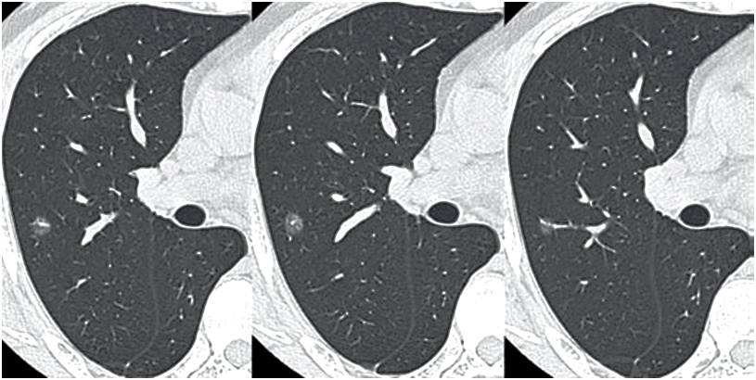
Вузлик з ореолом матового скла
(nodule with ground-glass opacity)
Чоловік 47 років з діагнозом атипова аденоматозна гіперплазія. КТ-скани показують вузлик 11,3 мм з ореолом матове скло

Slide 56
Інфільтрат (infiltrate)
Термін використовується для опису ділянки легеневого затемнення, викликаного ураженням повітряного простору чи інтерстиція. Термін суперечливий, оскільки означає різні речі для різних спеціалістів. Більше не рекомендується. В значній мірі замінений іншими дескрипторами. Непрозорість з відповідними
класифікаторами є кращим

Slide 57
Консолідація [організація]
(consolidation)
Термін консолідація відноситься до ексудату або іншого продукту хвороби, що замінює альвеолярне повітря, роблячи легені щільними (як при інфекційній пневмонії). На КТ консолідація має вигляд однорідного ущільнення (затемнення) легеневої паренхіми, що приховує мережу судин і стінок дихальних шляхів. Може бути ознака повітряна бронхограма. Характеристики ущільнення консолідованої легені лише зрідка корисні в диференціальній діагностиці.

Slide 58
Олігемія легені (lung oligemia)
Олігемія – зниження об'єму кровотоку. Найбільш часто це зниження регіональне, але іноді загальне. Проявляється регіональним або поширеним зменшенням розміру і числа легеневих судин (стрілки)

Slide 59
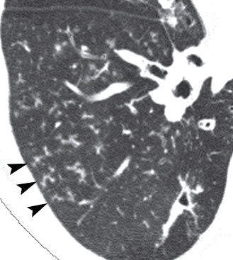
Ознака дерево в бруньках
(tree-in-bud sign)
ТЗ КТ-скан через праву нижню частку у пацієнта з бактеріальною хворобою дихальних шляхів, пов'язаною зі СНІД. Чисельні уражені центрочасточкові бронхіоли створили ознаку дерево-в-бруньках (головки стріл). Наявні також бронхоектази
Notes:
ТЗ КТ-скан через праву нижню частку у пацієнта з бактеріальною хворобою дихальних шляхів, пов'язаною зі СНІД. Чисельні уражені центрочасточкові бронхіоли створили ознаку дерево-в-бруньках (головки стріл). Наявні також бронхоектази

Slide 60
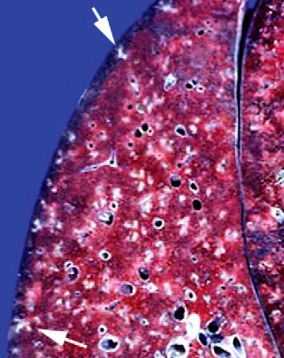
Ознака дерево в бруньках
(Tree-in-bud sign)
Зрізи легень пацієнта з бронхопневмонією. Уражені зі слизом і гноєм бронхіоли (стрілки) вздовж всієї легені; ця патологія відображається ознакою
дерево-в-бруньках.

Slide 61
Патерн дерево-в-бруньках
(tree-in-bud pattern)
Патерн відображує спектр ендо- та перібронхіолярних розладів, зокрема слизові пробки, запалення та/або фіброз.

Slide 62
Патерн дерево-в-бруньках
(tree-in-bud pattern)
Патерн дерево-в-бруньках визначає центролобулярні розгалужені структури, які нагадують гілку дерева в бруньках. Патерн відображує спектр ендо- та перібронхіолярних розладів, зокрема слизові пробки, запалення та/або фіброз. Цей патерн найбільш виражений на периферії легенів і зазвичай пов'язаний з аномаліями у великих повітряних шляхах. Особливо поширений при дифузному панбронхіоліті, ендобронхіальному поширенні мікобактеріальній інфекції і кістозному фіброзі. Аналогічна картина є рідкісним проявом захворювання артеріол (мікроангіопатією)..

Slide 63
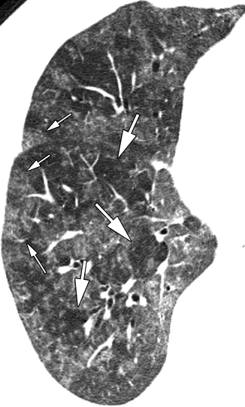
Ознака головка сиру
(Headcheese sign)
Ознака головка сиру
при алергічному пневмоніті. ТЗ КТ показує географічний вигляд легені, який являє собою поєднання плямистої або осередкової непрозорості матове скло (маленькі стрілки) і мозаїчної перфузії (великі стрілки).

Slide 64
Екстраплевральна ознака (extrapleural sign)

Slide 65
Екстраплевральна ознака (extrapleural sign)
Прицільна рентгенограма
того ж хворого.
Відсутність гострих кутів між краями утвору і ребрами (стрілки) свідчить
на користь екстраплеврального розташування утвору

Slide 66
Екстраплевральна ознака (extrapleural sign)
Видалений фрагмент ураженого ребра
того ж самого хворого

Slide 67
References
Hansell DM, Bankier AA, MacMahon H, et al. Radiology 2008; 246:697–722
Gurney J W Radiology 1991; 178:1-10
Fan L, Shi-yuan, Fei Sunb, Xiang-sheng Xiao. Eur J Radiology 70 (2009) 41–48
Webb W. R. Radiology 2006; 239:322–338
Kim H, Min Park Ch, Sungmin Woo S, et al. Radiology 2013; 269:585–593
Tanaka N, Matsumoto T, Miura G, et al. Radiology 2003; 227:776–785
Irion KL, Marchiori E, Hochhegger B., et al. AJR 2009; 192:W90–W96
Pineda V, Andreu J, Caceres J, et al. RadioGraphics 2007; 27:19–32
Kubiman JE, Reyes BL, H. Hruban RH, et al. RadloGraphics 1993; 13:47-75
Cacere J, Mata J, Palmer J, et al. RadloGraphics 1991; 11:1143-1145
Berrocal T, Madrid C, Novo S, et al. RadioGraphics 2004; 24: 17e
Mettler F.A. Essentials of radiology. 2005
Park СM, Goo JM, Lee HJб et al.. RadioGraphics 2007; 27:391–408
Oda S, Awai K, Liu D, et al. AJR 2008; 190:1363–1368

